Slide 1
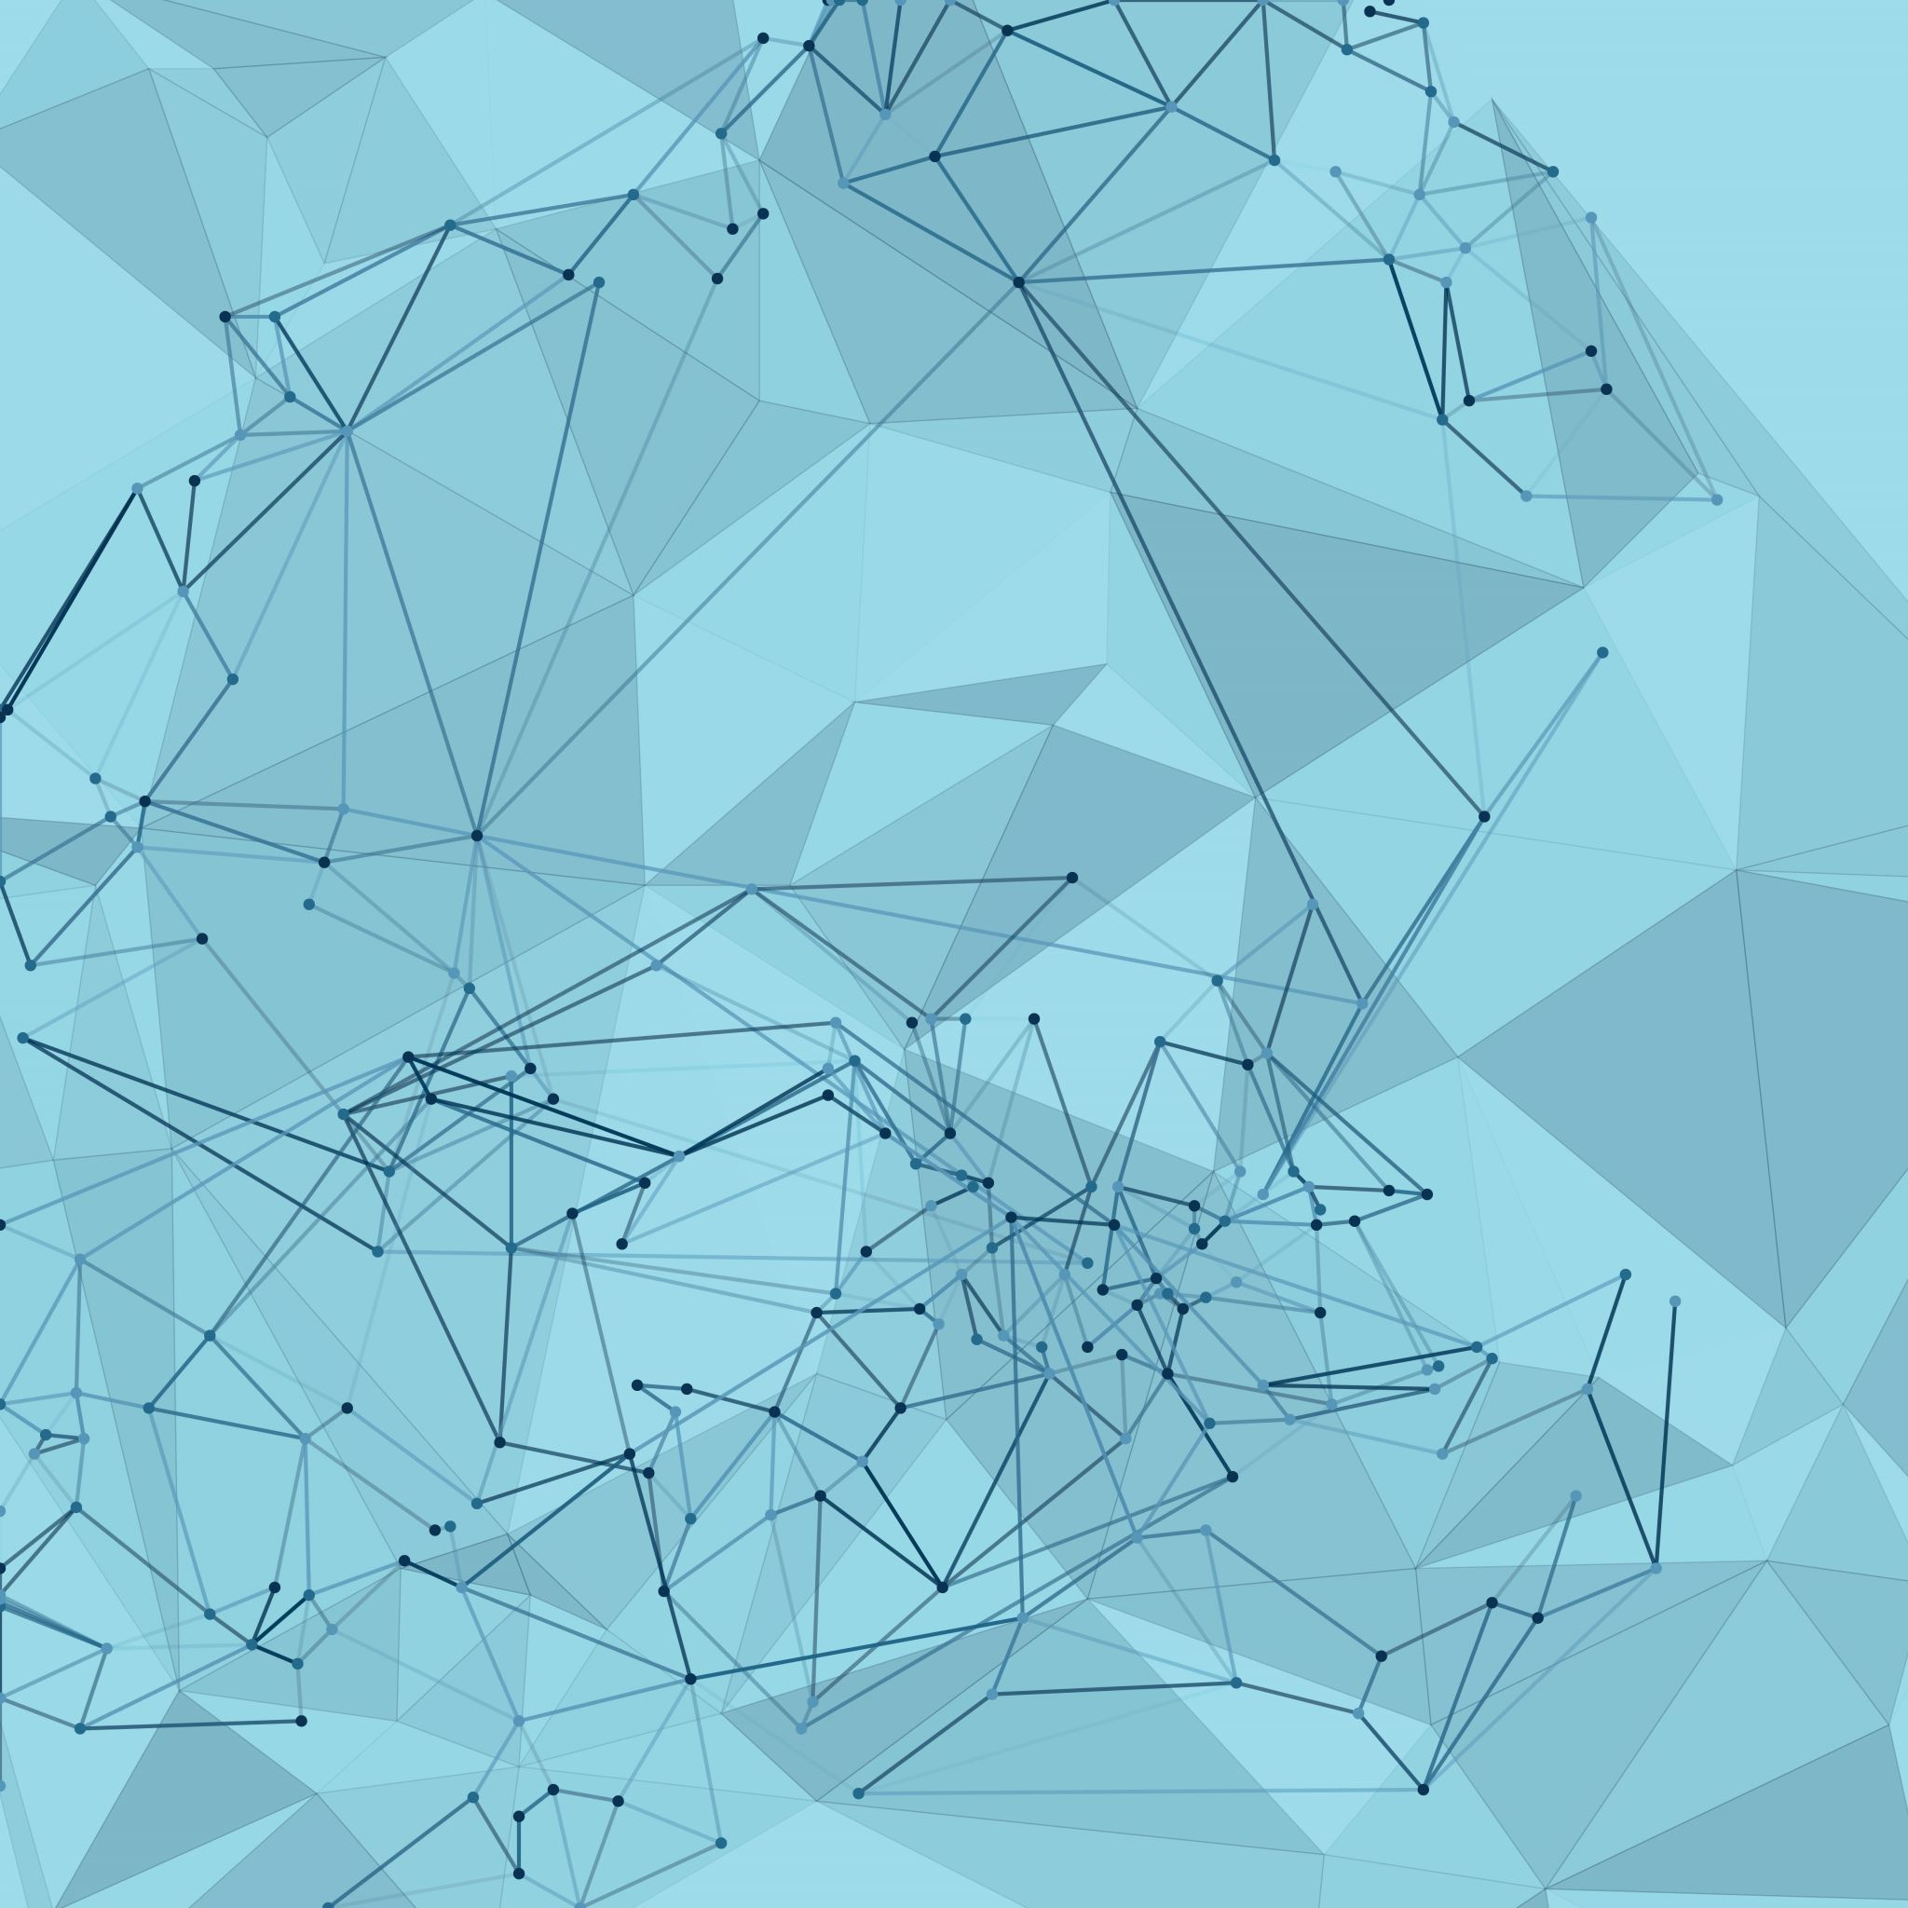
Sieci neuronowe
Rozpoznawanie emocji na podstawie zdjęcia

Slide 2
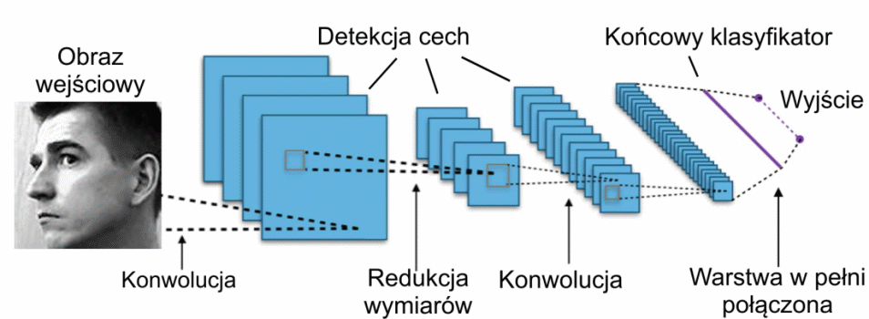
Sieć konwolucyjna
Wykrywanie lokalnych cech
Mniejsza liczba parametrów
Odporność na przesunięcia

Slide 3
Warstwy/architektura sieci
Warstwa rescaling
Warstwy Conv2D
Warstwy MaxPooling2D
Warstwy BatchNormalization
Warstwa Flatten
Warstwa Dense
Warstwa Dropout
Warstwa Wyjściowa

Slide 4
Trenowanie sieci
Maksymalnie 25 epok
Funkcje Callback:
  Funkcja ReduceLROnPlateau
  Funkcja EarlyStopping
Algorytm optymalizacyjny Adam o współczynniku uczenia 0.0001
Funkcja cross entropy loss
Metryka accuracy

Slide 5
Przygotowanie danych
Wybrano po 1000 zdjęć z każdej klasy: disgust, happy, neutral oraz surprise.
Następnie podzielono je na 3 zestawy:
Treningowy – 80% zestawu
Walidacyjny – 10% zestawu
Testowy - 10% zestawu

Slide 6








Wybór zdjęć
Przykłady odrzuconych zdjęć
Przykłady wybranych zdjęć

Slide 7
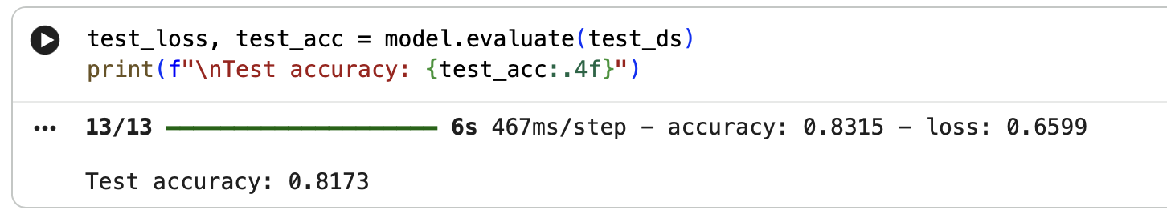
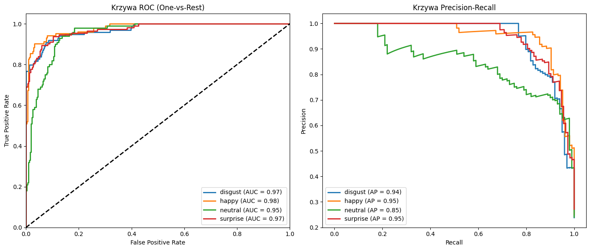
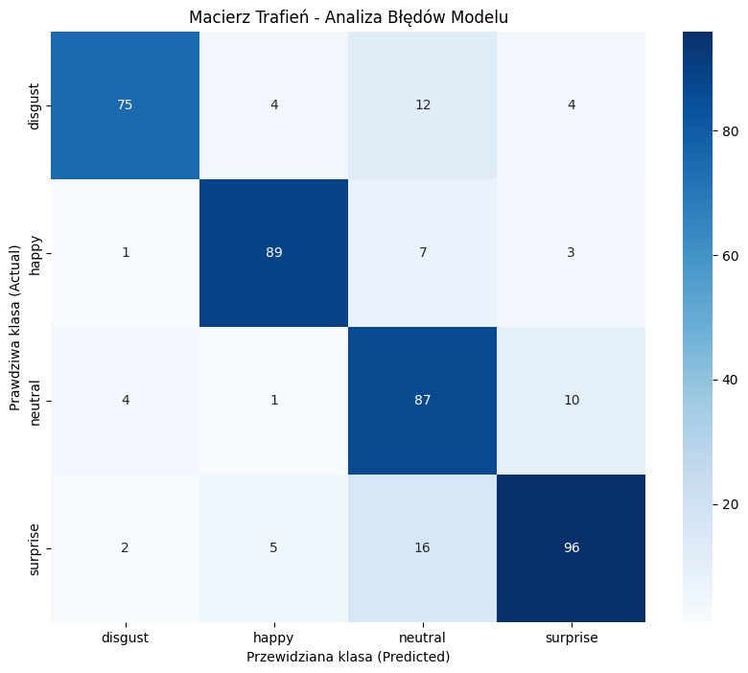
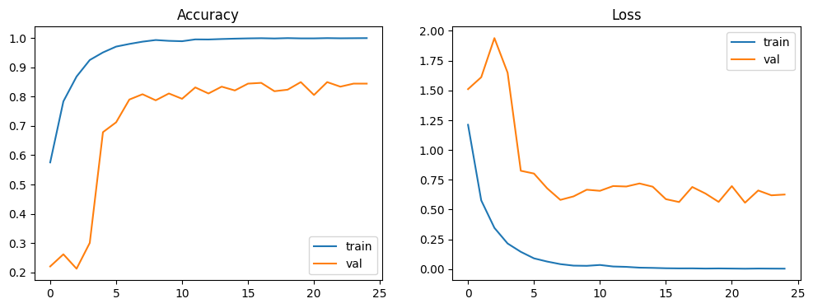
Wyniki

Slide 8
Wnioski
Odpowiedni dobór danych do zestawów uczących, walidacyjnych i testowych jest kluczowy dla uzyskania optymalnych rezultatów.
Analiza krzywych wskazuje na szybką adaptację modelu do danych treningowych, jednocześnie wskazuje to na przetrenowanie sieci (rozbieżność z dokładnością na zbiorze walidacyjnym).
Największa ilość błędów jest pomiędzy emocjami neutral i surprise.
Największą skuteczność odnotowano dla emocji disgust oraz happy (najwyższe wskaźniki F1-score). Wskazuje to na najbardziej charakterystyczne cechy wizualne tych klas.

Slide 9
Dziękujemy za uwagę

